Slide 1
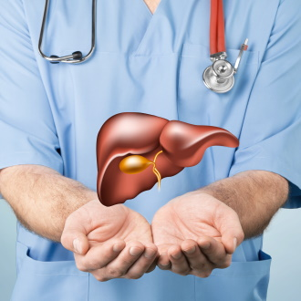
ФГБОУ ВО «Астраханский государственный медицинский университет»
Наследственные гипербилирубинемии
Выполнила: Абдурахманова Х.А. 523 леч.фак
Преподаватель: Завьялова И.Н.

Slide 2
Врожденные гипербилирубинемии
Наследственные гипербилирубинемии – группа состояний, обусловленных врожденными нарушениями обмена билирубина (продукта естественного распада гемоглобина) и характеризующихся желтухой различной интенсивности

Slide 3
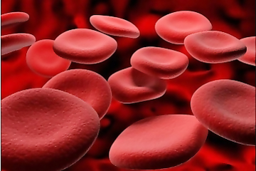
Заболевания обусловлены нарушением процессов захватывания гепатоцитами свободного билирубина из крови, связывания его с глюкуроновой кислотой с образованием билирубин-глюкуронида (связанного билирубина) и последующего выделения его с желчью.

Slide 5
Симптомы Врожденных гипербилирубинемий
Во всех случаях гипербилирубинемия и желтуха обнаруживаются с раннего детства, в большинстве случаев (кроме синдрома Криглера-Найяра) – незначительны, могут иметь перемежающийся характер (усиливаться под влиянием погрешностей в диете, приема алкоголя, интеркуррентных заболеваний, физического переутомления и других причин).
Нередки нерезко выраженные диспептические явления, легкая астенизация, слабость, быстрая утомляемость. Печень обычно не увеличена, мягка, безболезненна, функциональные пробы печени (за исключением гипербилирубинемии) не изменены. Радионуклидная гепатография изменений не выявляет. Селезенка не увеличена. Осмотическая резистентность эритроцитов, продолжительность их жизни – нормальны. Пункционная биопсия при всех формах (кроме синдрома Дабина-Джонсона) изменений не выявляет.

Slide 6
Синдром Жильбера (ювенильная интермиттирующая желтуха, синдром Мейленграхта) развивается вследствие снижения способности клеток печени захватывать и связывать билирубин. Характеризуется умеренным интермиттирующим повышением содержания несвязанного (непрямого) билирубина в крови, отсутствием других функциональных или морфологических изменений печени и аутосомно-доминантным типом наследования. Основное проявление болезни – желтушность склер, реже кожных покровов, появляющаяся в возрасте 20 лет и старше.

Slide 7
Синдром Жильбера
Наследственное хроническое заболевание
↓ активности глюкуронилтрансферазы
Нарушается конъюгация и захват гепатоцитами свободного билирубина
Чаще у мужчин 20-30 лет

Slide 8
Уридин-5-дифосфат глюкуронилтрансфераза УДФ-ГТ

Slide 9
Диагностика
Определение непрямого билирубина
Фенобарбиталовая проба
Проба с голоданием
Проба с никотиновой кислотой

Slide 10
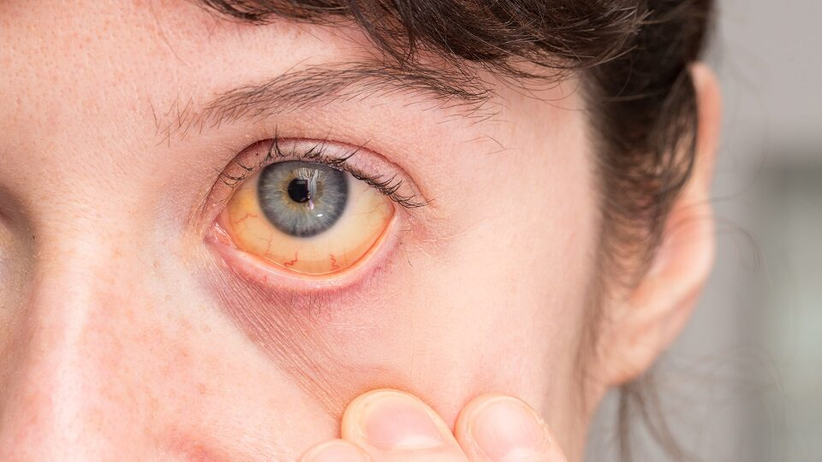

Slide 11
Синдром Криглера-Найяра I типа характеризуется крайне высоким содержанием в крови свободного (непрямого) билирубина из-за отсутствия в гепатоцитах глюкуронилтрансферазы, переводящей свободный билирубин в связанный, токсическим действием билирубина на базальные и стволовые ядра головного мозга с возникающей вследствие этого энцефалопатией, нередко приводящей больных к смерти в детском возрасте, и аутосомно-рецессивным типом наследования. Неврологические проявления включают повышение мышечного тонуса, нистагм, опистотонус, атетоз, тонические и клонические судороги; характерно отставание детей в психическом и умственном развитии.

Slide 12
Синдром Криглера-Найяра II типа обусловлен частичным дефицитом того же фермента, желтуха менее интенсивна, неврологические нарушения не выражены; тип наследования - аутосомно-доминантный.

Slide 13
Синдром Криглера-Найяра
Тяжёлое наследственное заболевание
Значительное ↓ активности глюкуронилтрансферазы или её отсутствие
Резко нарушается конъюгация и захват гепатоцитами свободного билирубина
Болеют как мальчики, так и девочки

Slide 14
Диагностика
Непрямой билирубин крови до 200-350 мкмоль/л
Фенобарбиталовая проба
Непрямой билирубин в моче (+)
Выявление мутаций гена UGT1A1

Slide 15
Синдром Дабина-Джонсона (хроническая идиопатическая желтуха) характеризуется умеренным повышением содержания в крови связанного (прямого) билирубина вследствие нарушения механизмов его транспорта из микросом гепатоцитов в желчь, извращенными результатами теста на задержку бромсульфалеина со вторичным повышением его содержания в крови через 90 мин после в/в введения, неконтрастированием желчного пузыря при пероральной холецистографии, черным цветом печени из-за скопления в гепатоцитах коричневого липохромного пигмента, повышенным выделением с мочой копропорфирина и аутосомно-рецессивным типом наследования.

Slide 16
Синдром Дабина-Джонсона
Наследственное заболевание
Нарушение обмена адреналина
Нарушение выведения связанного билирубина и меланина из гепатоцитов
В основном у мужчин молодого возраста

Slide 17
Диагностика
Повышение прямого билирубина
Бромсульфалеиновая проба
Фенобарбиталовая проба
Билирубин мочи ↑

Slide 18
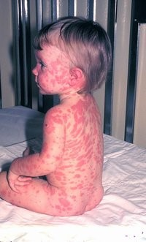
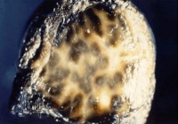

Slide 19
Ротора синдром (гипербилирубинемия идиопатическая типа Ротора) характеризуется умеренным повышением содержания в крови связанного билирубина, задержкой выделения печенью введенного в/в бромсульфалеина, повышенным выделением почками копропорфирина, отсутствием других функциональных и морфологических изменений печени, аутосомно-рецессивным типом наследования.

Slide 20
Синдром Ротора
Наследственное хроническое заболевание
Жировая дистрофия гепатоцитов
Менее выраженное снижение выведения билирубина из гепатоцитов
В детском возрасте

Slide 21
Диагностика
Повышение прямого билирубина
Бромсульфалеиновая проба
Копропорфирин в моче

Slide 22
Течение при всех формах (кроме синдрома Криглера-Найяра) доброкачественное, прогноз благоприятный; трудоспособность, как правило, сохранена. При синдроме Криглера-Найяра I типа больные обычно погибают в раннем детском возрасте, при II типе пациенты обычно доживают до зрелого возраста.

Slide 24
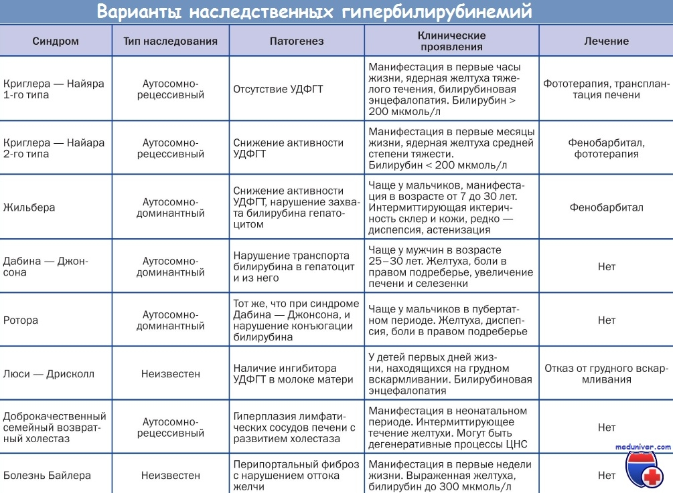

Slide 25
Лечение
Больные в специальном лечении, как правило, не нуждаются, лишь в период усиления желтухи назначают щадящую диету № 5. Запрещается употреблять алкогольные напитки, острую и жирную пищу, не рекомендуются физические перегрузки. При обострении синдромов Жильбера и Криглера-Найяра II типа показана терапия препаратами, способствующими индукции ферментов, осуществляющих связывание билирубина: фенобарбиталом (30-180 мг в сутки в течение 2-4 нед), зиксорином (по 0,2 г 2-3 раза в сутки в течение 2 нед-1 мес). При синдроме Криглера-Найяра I типа терапия фенобарбиталом неэффективна (индукция фермента невозможна в связи с его отсутствием).

